Slide 1
Математика
1 клас

Slide 2
Число і цифра 5. Утворення числа прилічуванням 1. Поняття «п'ятий». Кількісна і порядкова лічба. «сусіди» числа. Написання цифри 5
Урок 20

Slide 3
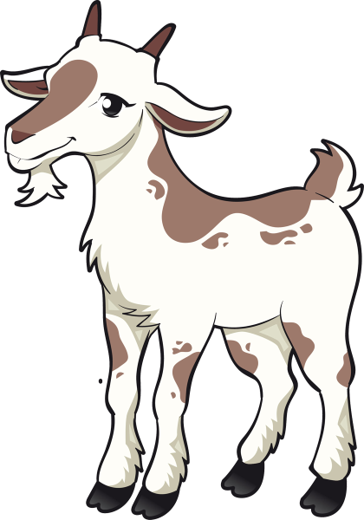
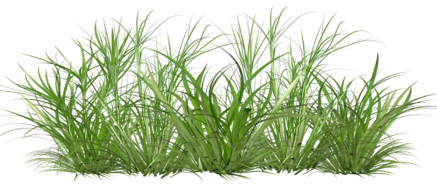
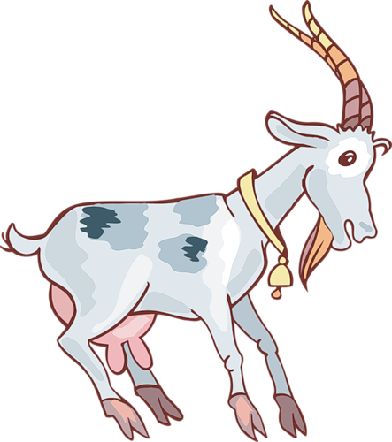
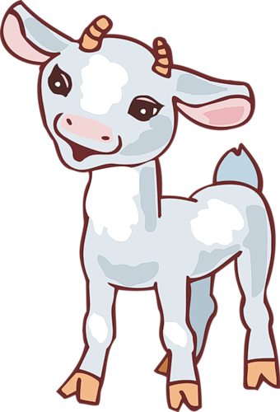
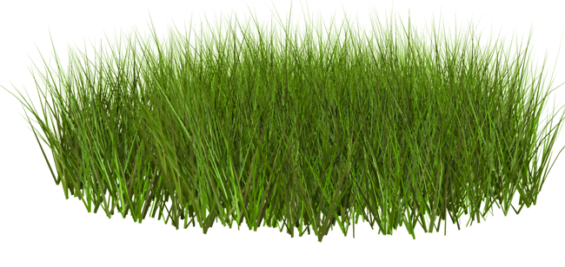
Весела лічба
На лужку серед лози,
Заховалось дві кози,
А отут стоять ще дві
У густій рясній траві.
Порахуємо гуртом,
Скільки всіх тих кіз разом?

Slide 4
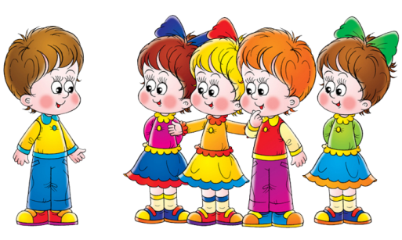
Весела лічба
У клас зайшов Мишко,
А за ним — Петько,
А за ним — Галинка,
А за нею — Яринка,
А позаду — Гнат.
Скільки тут малят?

Slide 5

Гра «Ланцюжок»
Полічіть від:
1 до 10
від 5 до 1
від 1 до 5
від 5 до 10
від 3 до 6.

Slide 6

Гра «Закінчи речення»
Якщо Антон вищий, ніж Кирило, то Кирило...
Якщо Катя сидить праворуч від Ганни, то Ганна сидить...
Якщо Ігор живе далі від школи, ніж Оля, отже, Оля живе...
Якщо сестра старша від брата, то брат...
Якщо буханець хліба дорожчий, ніж батон, то батон...
Якщо восени холодніше, ніж улітку, тоді влітку...

Slide 7

Ми вивчатимемо число …
Скільки пальців на руці
Можна стиснуть в кулаці?
Їх неважко полічити:
Раз, два, три, чотири, п’ять!
— Яке число будемо на уроці вивчать?
П’ять – мов гак
На автокрані,
Що вантаж
Підносить плавно.

Slide 8

Жартівлива п'ятірка
Ось п’ятірка жартівлива,
Діток всіх розвеселила.
Як на хвостик повернеться,
В цифру два враз обернеться.

Slide 9
Робота з малюнком
4+1=5
Скількох тварин зустрів кінь?
Скільки їх тепер? Який по порядку кінь? Яким був бик? А козенятко?
Як утворилося число п’ять? Якою цифрою позначають число 5?

Slide 10

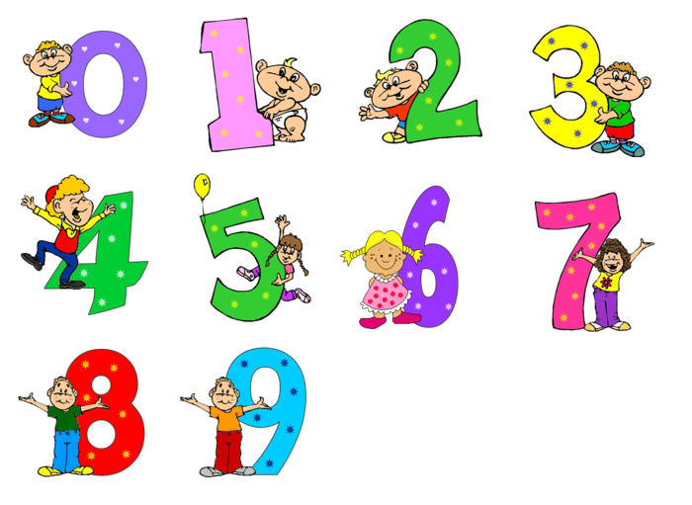
Ознайомлення з друкованою цифрою 5
Цифрою 5 позначають число п'ять
Ось і вийшла погуляти
На папері цифра 5.
Руку вправо простягнула,
Ніжку бубликом зігнула.

Slide 11
Скейти
Скільки всього скейтів?
Яким по порядку є жовтий скейт? а синій?
А якщо лічити справа наліво?

Slide 12
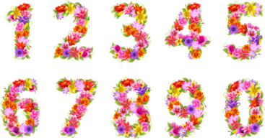
Назвіть «сусідів» числа 2; 3; 4

Slide 13
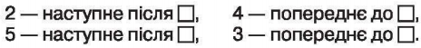
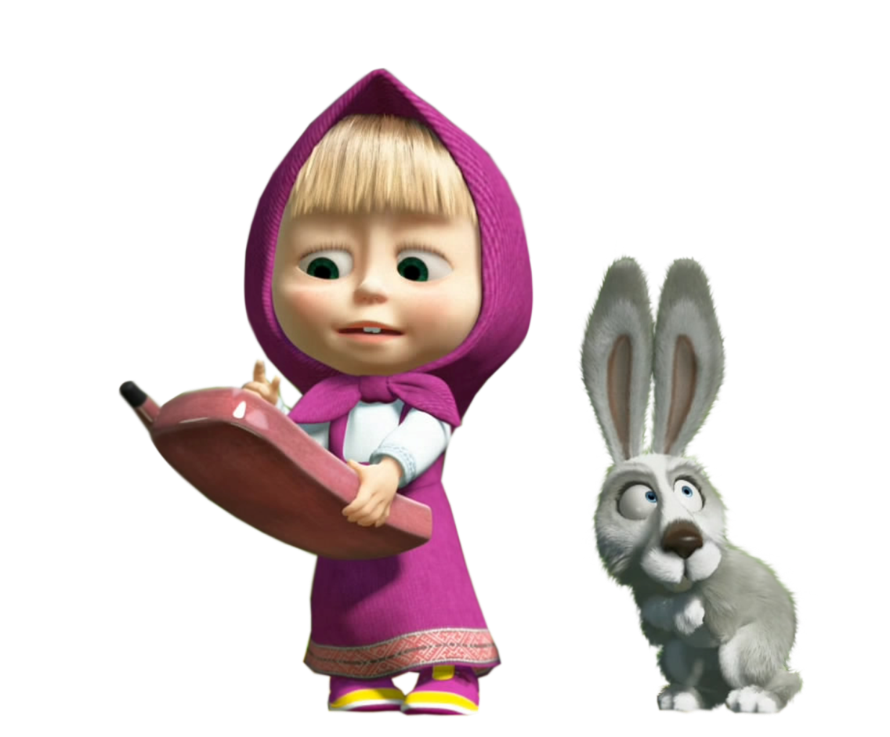
Заповніть пропуски у реченнях

Slide 14
Розгляньте потяг
Хто сів у вагончик з цифрою 4?
У який вагончик зліва направо сіла цифра 5?
А справа наліво?

Slide 15
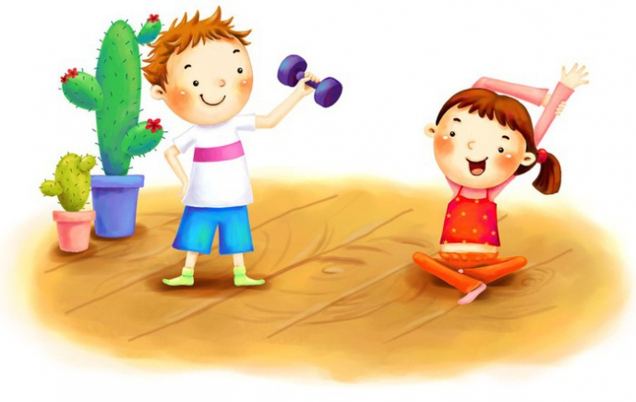
Фізкультхвилинка
Увімкнути відео «Танок маленьких каченят»

Slide 16




Скільки метеликів ліворуч? праворуч? Як отримали число 5?
3 + 2 = 5

Slide 17
Порівняння чисел у межах 5
1<2
5>4
5 = 5
1<3
1<4
1<5
2<3
2<4
2<5
3<4
3<5
4<5
5>3
5>2
5>1
4>3
4>2
4>1
3>2
3>1
2>1
1=1
2=2
3=3
4=4

Slide 18

Гра «Знайди цифру 5»

Slide 19

Ознайомлення з рукописною цифрою 5
Правопис цифри 5
Написання цифри в повітрі під рахунок «раз-i, два-і».
Написання в зошиті
Переглянути відео «Правопис цифри 5»

Slide 20

РЕФЛЕКСІЯ
Загадка
Стоїть хлівець на четверо овець,
А на п’яту — окремо.
Яку цифру і число вивчали на уроці?

Slide 21
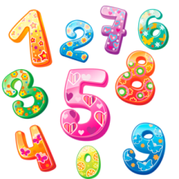

До завершення уроку. Дружно лічимо
Назвіть числа від 1 до 10;
Назвіть числа від 10 до 1.

